Slide 1

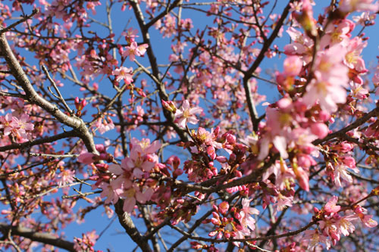
Русский язык
11
класс
А.А.Ахматова
Ташкентский цикл
Мусурманова
Юлия Юрьевна

Slide 2
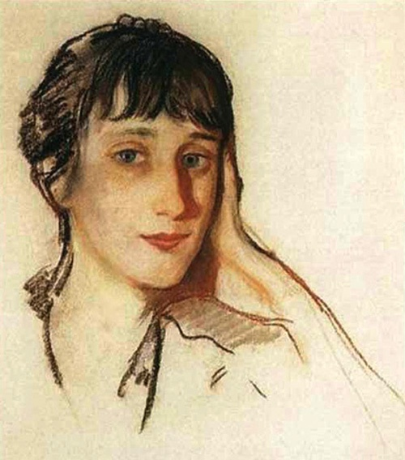
А.А.Ахматова
Она дала «целую книгу женской души». Она сумела открыть на рубеже веков неведомую поэзии область переживаний женщины. А через несколько лет говорили, что лирика Ахматовой вобрала в себя «всю огромную сложность и психологическое богатство русского романа девятнадцатого века» (О.Мандельштам).

Slide 3

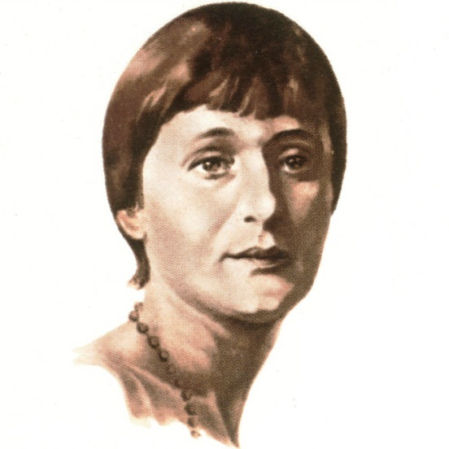
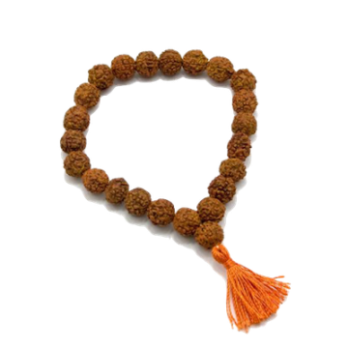
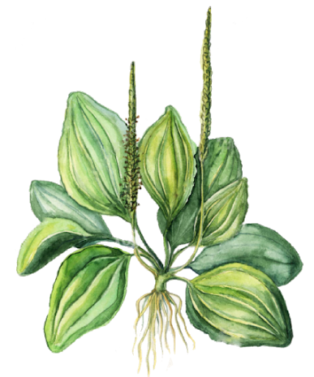
Биографическая справка
11 июня 1889 года, Одесса
Горенко
Царскосельская женская гимназия
Высшие женские курсы в Киеве,
Высшие женские историко-лите-ратурные курсы в Петербурге
1912. «Вечер», «Чётки», «Белая стая», «Подорожник»
1941 – 1944 годы
Почти 200. «Поэма без героя».
Где и когда родилась Ахматова?
Назовите ее настоящую фамилию.
Где училась Ахматова?
Как назывался ее первый сборник стихов?
Когда А.Ахматова жила в Ташкенте?
Много ли стихотворений входит в «Ташкентский цикл»?

Slide 4
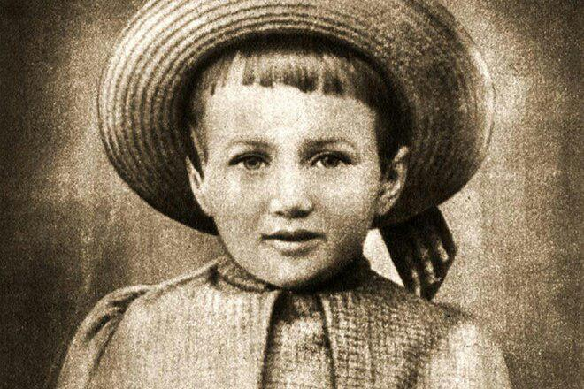
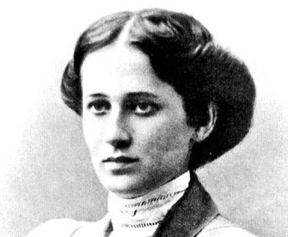
«Назвали меня Анной в честь бабушки Анны Егоровны Мотовиловой.
Её мать была татарской княжной Ахматовой, чью фамилию, не сообразив, что собираюсь быть русским поэтом, я сделала своим литературным именем».
А. Ахматова.

Slide 5
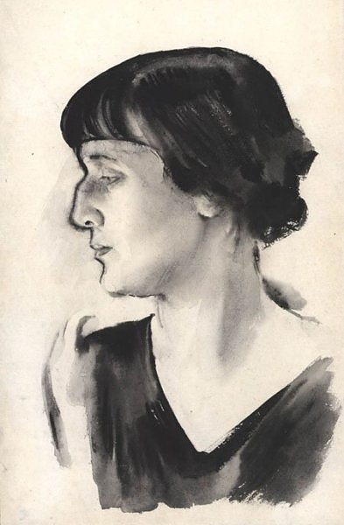
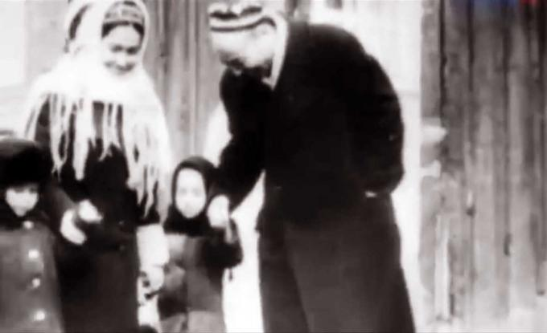
Из воспоминаний А.А. Ахматовой
«Отечественная война 1941 года застала меня в Ленинграде. В конце сентября, уже во время блокады вылетела на самолете в Москву.
До мая 1944 года я жила в Ташкенте, жадно ловила вести о Ленинграде, о фронте. Как и другие поэты, часто выступала в госпиталях, читала стихи раненым бойцам. В Ташкенте я впервые узнала, что такое в палящий жар древесная тень и звук воды. А еще я узнала, что такое человеческая доброта: в Ташкенте я много и тяжело болела».

Slide 6
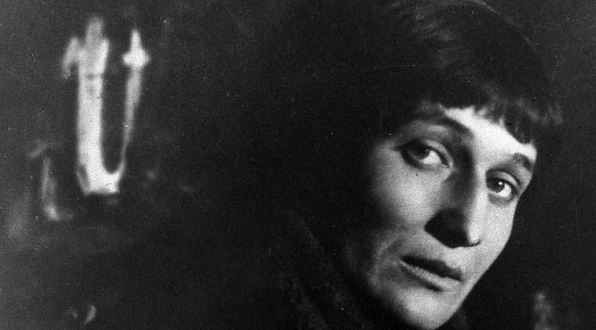
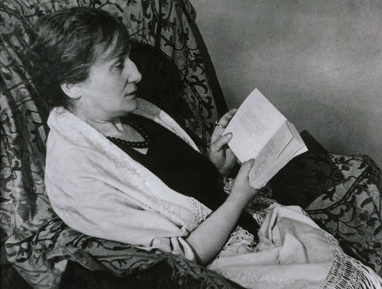
Анна Ахматова идет на рынок, покупает лепешки. К ней прислоняется грязный, оборванный мальчонка с бритвой и хочет разрезать карман. Узбечка хватает за руку: «Что ты? Это ленинградка, голодная». Мальчик хмыкнул и убежал. А потом, пока Ахматова делала покупки, снова вернулся. Он протянул Ахматовой румяный пирожок в грязной тряпке.
- Ешь! - И убежал.
- Неужели съесть?
- Конечно, ведь он его для вас украл
- Кажется, никогда не забуду этот пирожок, бесценный дар базарного воришки.

Slide 7

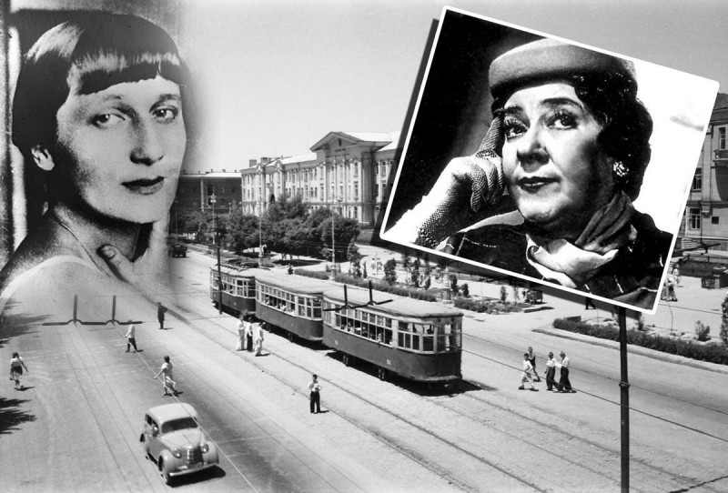
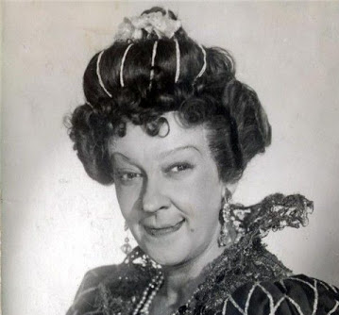

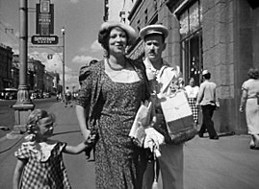
В первый раз, придя к ней в Ташкенте, я застала ее сидящей на кровати. В комнате было холодно, на стене следы сырости. Была глубокая осень.
— Я истоплю вам печку.
— У меня нет дров, — сказала она весело.
… Большой каменный саксаул не влезал в печку. Я стала просить на улице незнакомых людей разрубить эту глыбу. Нашелся добрый человек, столяр или плотник, у него за спиной висел ящик с топором и молотком. Пришлось сознаться, что за работу мне платить нечем. «А мне и не надо денег, вам будет тепло, и я рад за вас буду, а деньги — что, деньги — это еще не все!»

Slide 8
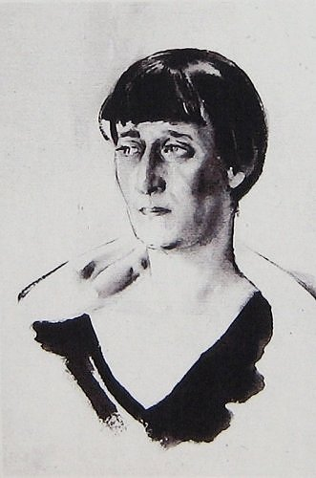
Луна в зените
Заснуть огорч`нной,
Проснуться влюбленной.
Увидеть, как красен мак.
Какая-то сила
Сегодня входила
В твое святилище, мрак!
Мангалочий дворик,
Как дым твой горек
И как твой тополь высок...
Шехерезада
Идет из сада...
Так вот ты какой, Восток!
Апрель1942

Slide 9
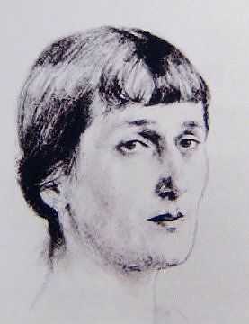
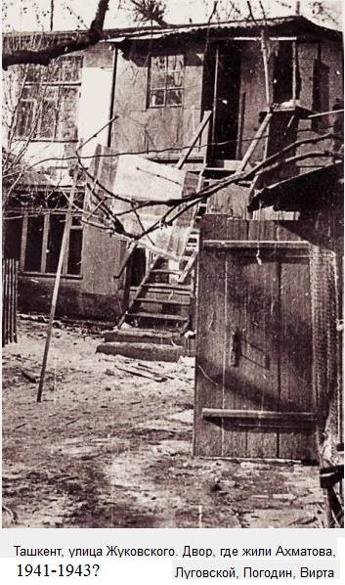
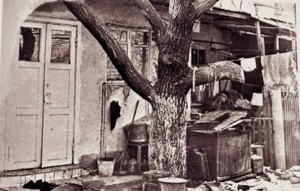
Дом по улице Жуковского

Slide 10
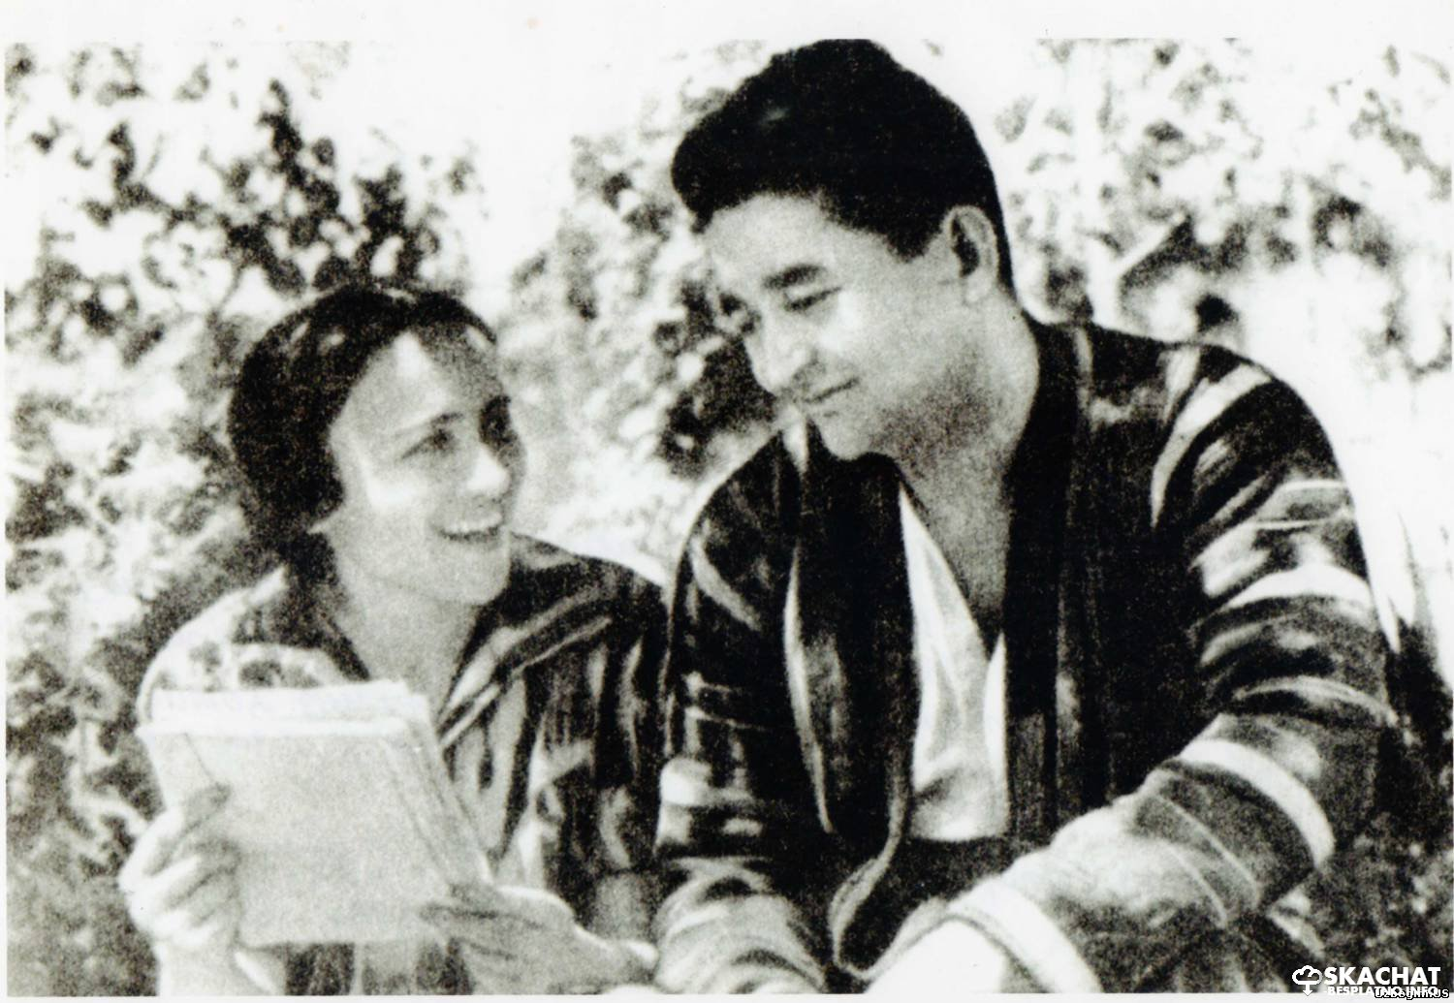
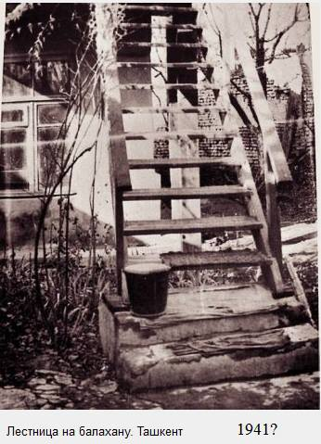
В Ташкенте Ахматова приобрела много друзей. Ее стихи перевела на узбекский язык Зульфия, много помогал и Хамид Алимджан, секретарь Союза писателей Узбекистана.
«Если будут приезжать из Ташкента, пускать ко мне незамедлительно».

Slide 11
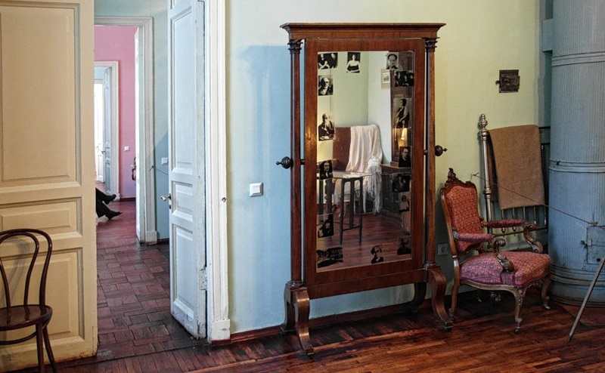
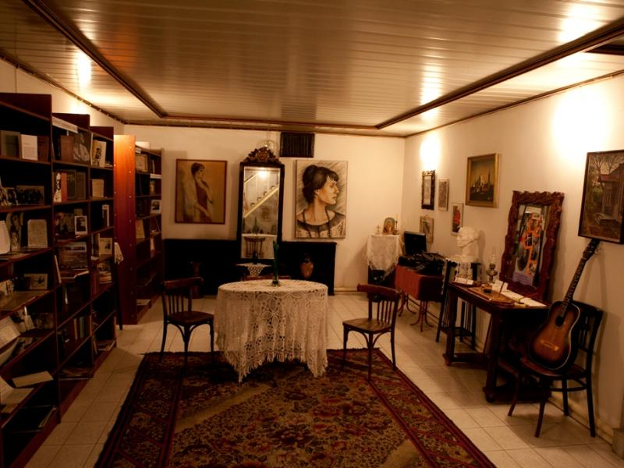
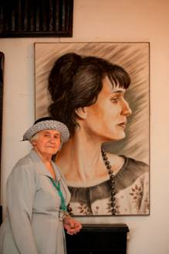
Клуб-музей «Мангалочий дворик»
Вдохновительница создания и директор музея
Альбина Витольдовна Маркевич — поэт, преподаватель и общественный деятель, входит в список активных женщин от ЮНЕСКО.

Slide 12
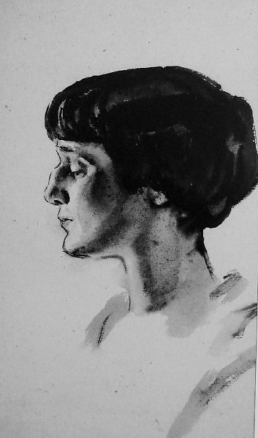
С грозных ли площадей Ленинграда,
Иль с блаженных летейских полей
Ты прислал мне такую прохладу,
Тополями украсил ограды
И азийских светил мириады
Расстелил над печалью моей?

Slide 13
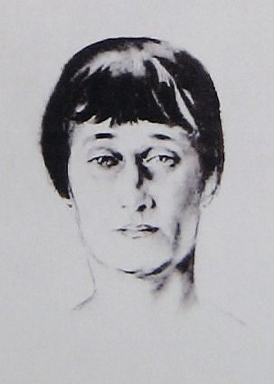



Все опять возвратится ко мне:
Раскалённая ночь и томленье
(Словно АЗИЯ бредит во сне),
Халимы соловьиное пенье,
И библейских нарциссов цветенье,
И незримое благословенье
Ветерком шелестнёт по стране.

Slide 14
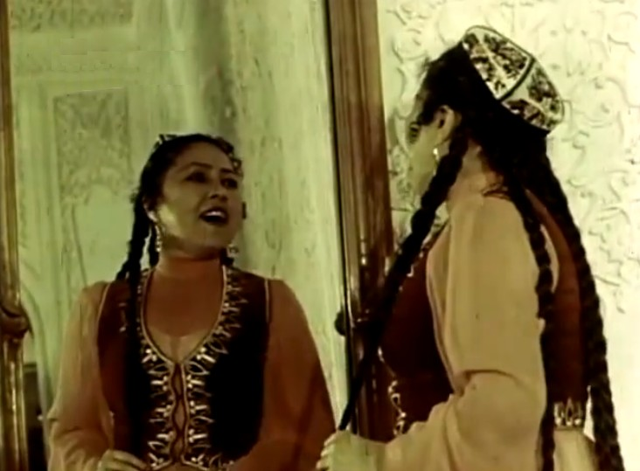
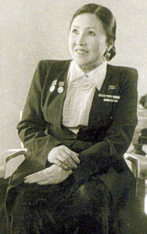
Халима Насырова
Узбекская оперная певица, сопрано.
Выступала как в классическом репертуаре, так и в национальных узбекских операх.
Исполняла узбекские народные песни, а также песни других народов.

Slide 15



Словарная работа
повеление – buyruq, amr, farmon
привидение – xayoliy sharpa
подобие – o҅xshaydigan narsa haqida
обречённый – halokatga mahkum
жгуче-голубой – о ярком, насыщенном цвете

Slide 16
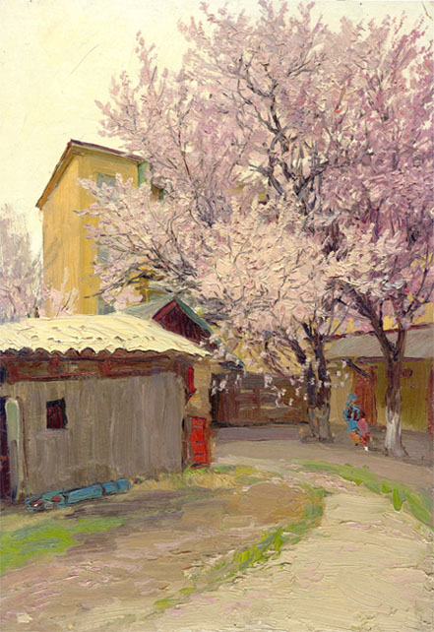
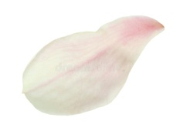
Ташкент зацветает
Словно по чьему-то повеленью,
Сразу стало в городе светло —
Это в каждый двор по привиденью
Белому и легкому вошло.
И дыханье их понятней слова,
А подобье их обречено
Среди неба жгуче-голубого
На арычное ложиться дно.

Slide 17
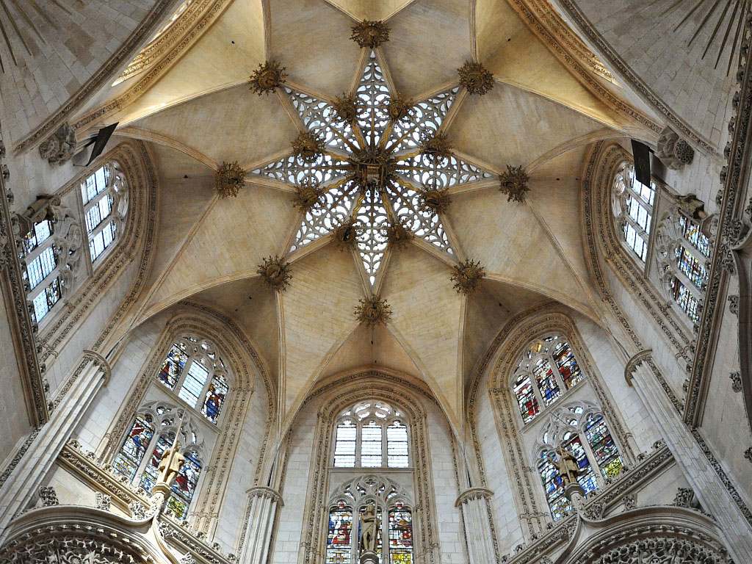
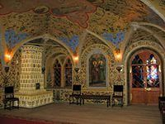
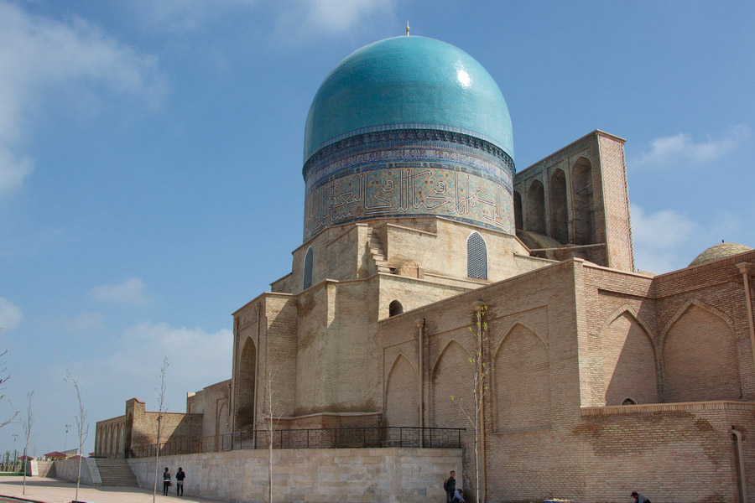
Словарная работа
милость – iltifot, lutf
непререкаемый – rad qilib bo҅lmaydigan
свод – gumbaz
ограда – devor
водоём – havza, hovuz

Slide 18

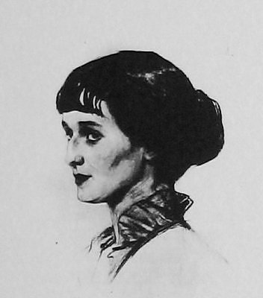
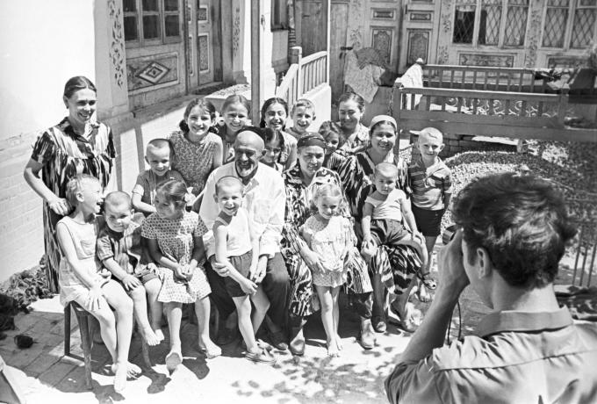
Я не была здесь лет семьсот;
Но ничего не изменилось:
Всё так же льётся божья милость
С непререкаемых высот,
.
Всё те же хоры звёзд и вод,
Всё так же своды неба чёрны,
И так же ветер носит зёрна,
И ту же песню мать поёт.
.
Он прочен, мой азийский дом,
И беспокоиться не надо.
Ещё приду. Цвети, ограда!
Будь полон, чистый водоём!
5 мая 1944 г.

Slide 19

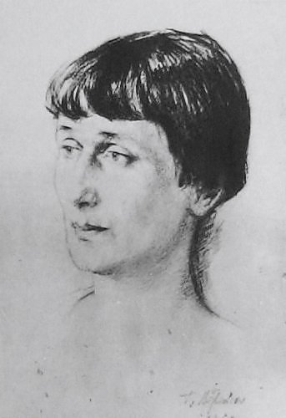
«Стихи Ахматовой очень просты, немногоречивы, в них поэтесса сознательно умалчивает о многом — и едва ли не это составляет их главную прелесть. Их содержание всегда шире и глубже слов, в которые оно замкнуто, но происходит это никак не от бессилия покорить слово себе, а, напротив, от умения вкладывать в слова и в их сочетания нечто большее, чем то, что выражает их внешний смысл. Оттого каждое стихотворение Ахматовой, несмотря на кажущуюся недоговорённость, многозначительно и интересно».
В.Ходасевич

Slide 20
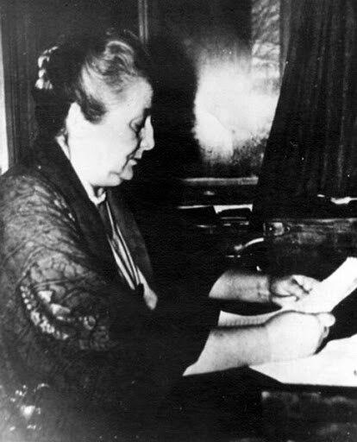
«Анна Ахматова — целая эпоха в поэзии нашей страны. Она щедро одарила своих современников человеческим достоинством, своей свободной и крылатой поэзией — от первых книг о любви до потрясающего по своей глубине «Реквиема».
К. Г. Паустовский

Slide 21
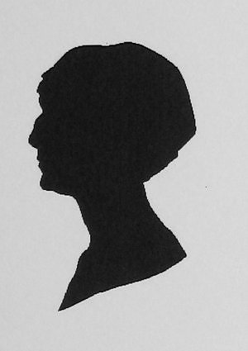
Задание для самостоятельной работы
Выучить одно стихотворение наизусть.
Ответить на вопросы учебника.
Посетить клуб-музей «Мангалочий дворик».

